Slide 1
Vysoká škola technická a ekonomická v Českých Budějovicích Ústav technicko - technologický
Optimalizace MHD ve Strakonicích
Autor diplomové práce: Bc. Pavel Augustín
Vedoucí diplomové práce: Ing. Jiří Čejka, Ph.D.
Oponent diplomové práce: Ing. Martin Stach
České Budějovice, červen 2019

Slide 2
Cíl diplomové práce
Cílem diplomové práce je zhodnocení současného stavu realizace MHD ve Strakonicích. V rámci provedeného průzkumu dojde k navržení nového systému MHD.

Slide 3
Metodika práce
Metody sběru dat a informací (analýza dokumentů, metoda pozorování)
Metody pro zpracování a vyhodnocení dat (metoda analýzy, dedukce, metoda komparace)
Metody vícekriteriálního hodnocení variant (metoda pořadí, metoda TOPSIS)

Slide 5
Dopravní průzkum
Průzkum byl proveden dne 7.11.2018
Průzkum dostatečné kvality = všechny linky
Počítat nastupující/vystupující cestující z vozidla městské hromadné dopravy
Zhodnocení využití zastávek systému MHD
Součet počtu nastupujících = celkový počet přepravených osob

Slide 6
Celkové vytížení zastávek (tabulka 7,strana 56)

Slide 8
Kompletní tabulka potřebná pro výpočet

Slide 9
Tabulka s relativní vzdálenosti od bazální varianty c

Slide 10
nové vedení linek
Nejdůležitější kritéria vypočítané metody = zásadní body při novém návrhu linek
Zjednodušení dopravy a trasy linek mezi okrsky – redukce počtu linek
Zachovat dopravní obslužnost – propojit všechny okrsky města
Optimalizace počtu km stávajících linek
minimalizace počtu km – vyšší užitelností: 88 km > 52,1 km
Vytížené zastávky zachovat, zvýšit četnost a frekvenci, nevytížené zastávky omezit či zrušit
Časové rozestupy mezi spoji a linkami -nepřekrývaly se
Ekonomické hledisko - úspora ujetých kilometrů, náklady na palivo ( 31l / 100km), mzdové náklady a provozní náklady

Slide 11
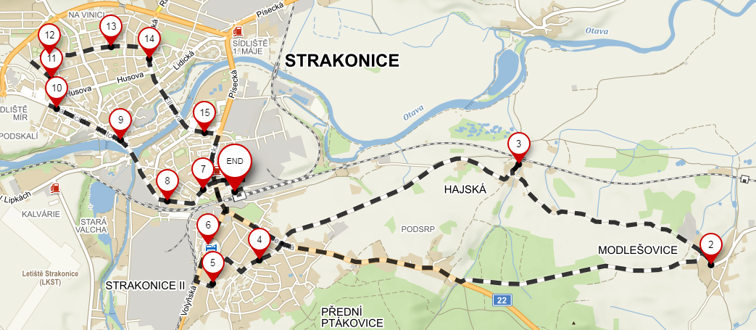
Návrh nové linky číslo 1
Délka linky je 16,9 km.

Slide 12
Návrh nové linky číslo 2
Délka linky je 13,1 km.

Slide 13
Návrh nové linky číslo 4
Délka linky je 13,6 km.

Slide 14
Závěr
Komplikovanost, nepřehlednost, trochu zmatečnost, nerovnoměrné vytížení a obsluha zastávek – nutná změna vedení linek !
Linka číslo 2 nejvytíženější linkou
MHD ve Strakonicích je velmi silně využívaná – zdarma
Mezi nejvíce využívané zastávky ve městě patří Ellerova MŠ, Máchova ulice, Sídliště Mír, Starý Dražejov, Tržnice a Zvolenská. Nejvyužívanější je Železniční stanice s počtem 895 cestujících z celkového počtu 3984
Celkově cestování pomocí vozidel městské hromadné dopravy ve středu dne 7.11.2018 využilo na 1992 cestujících

Slide 15
Doplňující dotazy
Vedoucí práce: Ing. Jiří Čejka, Ph.D.
Je možné zařadit vámi navržené linky do systému fungujícího IDS ?
Oponent práce: Ing. Martin Stach
Konzultoval jste Vaše poznatky s vedením města Strakonice či dopravcem?

Slide 16
Děkuji za Vaši pozornost

